Slide 1
МБОУ СОШ №37 г.Ставрополя
OLYMPIC сфера
Региональный центр культурного роста и развития компетентностей XXI века»

Slide 2
МБОУ СОШ №37 г.Ставрополя
ИДЕЯ ПРОЕКТА
Создание региональной многофункциональной модели культурно-образовательного управления здоровьеразвивающей средой, образовательными технологиями и успешными педагогическими практиками с целью организации интегрированных развивающих площадок, трансляции передового опыта в области формирования универсальных компетентностей XXI века и распространения эффективных решений по реализации профессиональных проб в рамках школы, а также выявление современных средств сохранения здоровья, формирование эмоционального интеллекта.

Slide 3
понимание
Компетентность мышления
системное мышление
кооперативность
самоконтроль
Компетентность взаимодействия с другими
Критерий компетентностей
саморегуляция
анализ
ответственность
Компетентность взаимодействия с собой
изобретательность
креативное мышление
поиск
разрешение конфликтов
сотрудничество
самоорганизация

Slide 4
ЦЕЛЕВЫЕ УСТАНОВКИ
создание многофункционального регионального центра культурно-образовательного управления здоровьеразвивающей средой, интегрирующего различные формы основного и дополнительного образования в целях формирования универсальных компетентностей всех субъектов образовательного процесса.

Slide 5
ЗАДАЧИ ПРОЕКТА
Выявление современных средств сохранения здоровья в условиях школы, формирование эмоционального интеллекта всех участников образовательного процесса.
01
02
Создание условий для построения здоровьесберегающей среды.
03
Распространение передового опыта успешных механизмов управления образовательных систем.
04
Создание на базе МБОУ СОШ № 37 г. Ставрополя центра культурного роста и развития компетенций XXI века.
05
Разработка методических рекомендаций по реализации модели.

Slide 6
ЗНАНИЯ И НАВЫКИ
саморегуляция, самоконтроль, в том числе распознавание своих эмоций и управление ими
системное мышление, понимание и интерпретация эстетики закономерностей
понимание, анализ и интерпретация задачи
выбор и применение вариантов для решения комплексных задач
готовность самостоятельно решать задачи, связанные с поддержанием, укреплением и сохранением здоровья
креативное мышление, изобретательность
самоорганизация - способность человека рефлексивно относиться к своей деятельности, мобилизовать себя на выполнение задач
выделение противоречий отношения субъектов к миссии человека в здоровьесберегающей среде
кооперативность, способность к сотрудничеству, совместной работе в том числе в роли лидера и в роли участника команды

Slide 7
АЛГОРИТМ
1
Организационно-аналитический этап
2
Организационно-методический этап
3
Практический этап
4
Коррекционный этап
5
Презентация опыта

Slide 8
Установка на здоровье и здоровый образ жизни не появляется у человека сама собой, а формируется в результате определённого педагогического воздействия.
ПРОБЛЕМА ПРОЕКТА

Slide 9
БАРЬЕРЫ
Недостаточный уровень профессиональной подготовленности коллектива, связанный с организацией и построением здоровьесберегающего пространства школы
На данный момент творческий коллектив проекта разрабатывает эффективные механизмы управления создаваемой модели, заключает партнёрские соглашения с вузами города и края
Отсутствие материально-технической базы для формирования здоровьеразвивающей компетентности в качестве доминанты
Необходимость привлечения дополнительных средств на приобретение, установку оборудования и обучения специалистов по его использованию.

Slide 10
ПРОМЕЖУТОЧНЫЕ РЕЗУЛЬТАТЫ
При подготовке программ в рамках реализации проекта получены положительные отзывы и согласия о сотрудничестве, заключены соглашения с партнерами и отдельными наставниками – 5 организаций.
Описаны условия реализации проекта «OLYMPIC сфера – региональный центр культурного роста и развития компетентностей XXI века».

Slide 11
ИТОГОВЫЙ КОНТЕКСТ
Данный проект является стартом для реализации более масштабных мероприятий на территории Ставропольского края, направленных на развитие надпрофессиональных компетентностей.
Центр – площадка для профессионального развития педагогов.
Новизна проекта связана с созданием регионального открытого пространства для развития надпрофессиональных компетенций школьников.

Slide 12
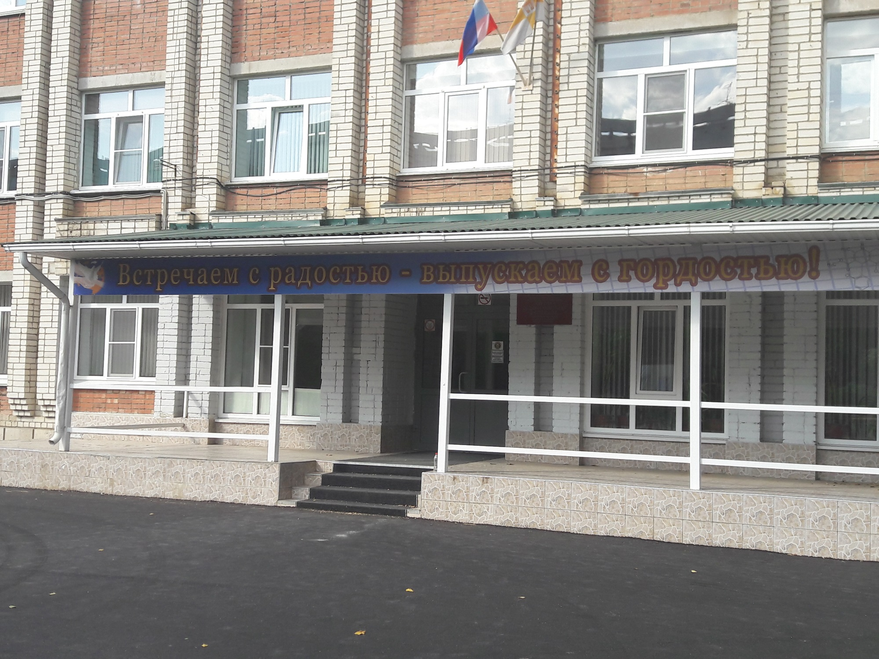
Муниципальное бюджетное общеобразовательное учреждение средняя общеобразовательная школа №37
с углубленным изучением отдельных предметов г.Ставрополя

